Slide 1
システム概要
copyright © 2016 InterNous,inc. All rights reserved.

Slide 2
キュレーション型ECサイト（SHIKI）におけるシステム概要
目次
1.概要
2.構成
3.画面
i ．キュレーション型ECサイト（SHIKI）画面の概要
4.機能
i ．キュレーション型ECサイト（SHIKI）機能の概要
5.データベース
6.JavaDoc
7.JavaDocの記載方法
※詳細は変更の可能性あり
copyright © 2016 InterNous,inc. All rights reserved.

Slide 3
キュレーション型ECサイト（SHIKI）におけるシステム概要
1.概要
本サイトは、旅行プラン販売に特化したキュレーション型ECサイトである。
既存のキュレーションサイトでは、商品を紹介した上で、決済システムは別サイトに遷移してから行うというプロセスが主流である。また、今回旅行プラン販売をするにあたり、近年外国人観光客が増加しているという背景を踏まえ、国内の利用者だけでなく、国外からの利用者を見込むことができるようサイト構築を目指していく。
【具体案】
1.同サイト内で旅行プランの決済が完了するシステムの導入 （より利便性を向上するため）
2.Oauth認証ログインを用いる （多くの会員を獲得するため）
3.英語での閲覧が可能
4.余計な機能を省いたシンプルなデザイン （ターゲットは、国籍問わず幅広い年齢層、不特定多数のユーザー）
5.キュレーション記事は利用者のリアルな声を参考に作成、編集を徹底
copyright © 2016 InterNous,inc. All rights reserved.

Slide 4
キュレーション型ECサイト（SHIKI）におけるシステム概要
1.概要
【利用規模】
日本全国また英語圏で利用されるシステム
【対応言語】
日本語、英語
【運用・維持】
当該システムのサービス時間帯は以下の通りとする。
サービス時間帯 ：10:00～20:00
※サーバー再起動の必要性から、以下の停止日時を設ける。
停止日時 ：各営業日における業務終了時
copyright © 2016 InterNous,inc. All rights reserved.

Slide 5
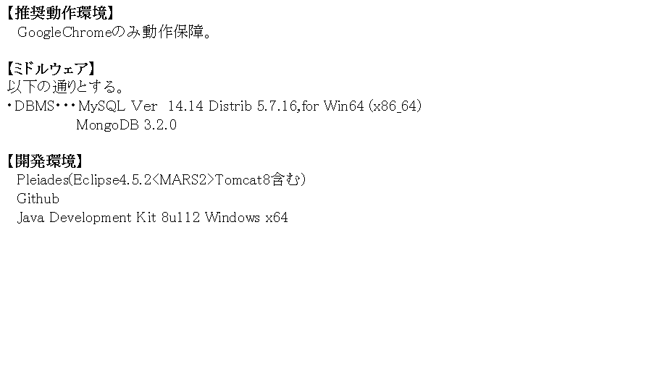
キュレーション型ECサイト（SHIKI）におけるシステム概要
1.概要
copyright © 2016 InterNous,inc. All rights reserved.

Slide 6
キュレーション型ECサイト（SHIKI）におけるシステム概要
2.構成
当該サイトは以下の画面、機能で構成される。
「キュレーション型ECサイト（SHIKI）画面群」
「キュレーション型ECサイト（SHIKI）機能群」
※詳細は画面一覧及び機能一覧の資料を参照のこと。
※次頁以降にて、上記各画面、機能に関する概要を示す。

Slide 7
キュレーション型ECサイト（SHIKI）におけるシステム概要
3.画面
前述の各画面における概要は以下の通り。
以下、当該サイトで用いる「キュレーション型ECサイト（SHIKI）画面」の概要を示す。

Slide 8
キュレーション型ECサイト（SHIKI）におけるシステム概要
3.画面（ユーザー）
i. キュレーション型ECサイト（SHIKI）画面の概要(詳細は変更の可能性有り)
特定のURLを入力して当該サイトにアクセスすることができる。
アクセスすると「トップ画面」へ遷移し、ログイン認証を行うことで「メイン画面」へ遷移する。
ログイン状態でサイドバーから「マイページ」ボタンを押下すると「マイページ画面」へと遷移する。
ログイン状態でサイドバーから「アンケート」ボタンを押下すると「アンケート画面」へと遷移する。
「アンケート画面」にて、「OK」ボタンを押下すると「アンケート完了画面」へと遷移する。
「アンケート完了画面」にて、「Main」ボタンを押下すると、「メイン画面」へと遷移する。
ログイン状態でサイドバーから「ログアウト」ボタンを押下すると「トップページ画面」へと遷移する。
ログイン状態でサイドバーから各々の春夏秋冬「絶景画面」ボタンを押下すると、各々の春夏秋冬
「詳細画面」へと遷移する。
・「詳細画面」にて、「購入」ボタンを押下すると、「支払い画面」へ遷移する。

Slide 9
キュレーション型ECサイト（SHIKI）におけるシステム概要
3.画面（ユーザー） （2）
i. キュレーション型ECサイト（SHIKI）画面の概要 (詳細は変更の可能性有り)
・「支払い画面」にて支払い情報を入力し、「クレジットカード」ボタンまたは「銀行振り込み」ボタンを
押下すると、「購入確認画面」へ遷移する。
「購入確認画面」にて、「OK」ボタンを押下すると、「購入完了画面」へ遷移する。
「購入確認画面」にて、「Main」ボタンを押下すると、「メイン画面」へ遷移する。

Slide 10
キュレーション型ECサイト（SHIKI）におけるシステム概要
3.画面（管理者）
i. キュレーション型ECサイト（SHIKI）画面の概要(詳細は変更の可能性有り)
特定のURLを入力して当該サイトにアクセスすることができる。
アクセスすると「トップ画面」へ遷移し、「管理者ページへ」ボタンを押下すると、「管理者ログイン画面」
へ遷移する。
「管理者ログイン画面」にて、ログイン認証すると、「管理者トップ画面」へと遷移する。
「管理者ログイン画面」にて、「アンケート確認」ボタンを押下すると、「アンケート確認画面」へと遷移する。
「管理者ログイン画面」にて、「予約確認」ボタンを押下すると、「予約確認画面」へと遷移する。

Slide 11
キュレーション型ECサイト（SHIKI）におけるシステム概要
4.機能
次ページ以降にて、当該サイトで用いる「キュレーション型ECサイト（SHIKI）機能」の概要を示す。

Slide 12
キュレーション型ECサイト（SHIKI）におけるシステム概要
4.機能（ユーザー）
非ログイン時に「トップ画面」にてログインができる。
ログインの際は、通常ログインのほか、SNSアカウントを使ってログインすることができる。
ログイン後に旅行プランの閲覧、購入ができる。
ログイン後に「サイドバー」からログアウトができる。
ログイン後に「マイページ」にてユーザーの個人情報、購入履歴の閲覧ができる。
アンケート入力画面にて管理者へのお問合わせ、意見、感想を送信することができる。
copyright © 2016 InterNous,inc. All rights reserved.

Slide 13
キュレーション型ECサイト（SHIKI）におけるシステム概要
4.機能（管理者）
・非ログイン時に、管理者は「管理者ログイン画面」にてログインができる。
＜ログイン後＞
・「予約確認画面」にて予約状況を確認できる。
・「予約確認画面」にて予約編集、削除ができる。
・「アンケート確認画面」にて利用者の意見、感想、問い合わせを確認できる。
copyright © 2016 InterNous,inc. All rights reserved.

Slide 14
キュレーション型ECサイト（SHIKI）におけるシステム概要
5.データベース
MySQLを主に使用する。
アンケート機能でMongoDBを使用する。
テーブル構成は下記の通り。
・クレジットテーブル(クレジットカード種類、クレジット番号、名前、セキュリティコード、有効期限（月）、
有効期限（年）、支払い方法、利用金額)
・ツアーテーブル（ユーザーID、ツアーID、メールアドレス、ツアー名、ツアーカテゴリ、ツアー金額、
ツアー詳細文、イメージ画像）
・アンケートテーブル（年齢、性別、日付、満足度、ご意見）
copyright © 2016 InterNous,inc. All rights reserved.

Slide 15
キュレーション型ECサイト（SHIKI）におけるシステム概要
6.JavaDoc
各プログラムの仕様書を作成するための記述方法を記載する。
ソースコードにある特殊な記述を行うことでクラスやクラスに含まれるメソッドを抜き出し仕様書を自動
生成する。
特に指定がない場合は、開発標準規約に則って記述する。
copyright © 2016 InterNous,inc. All rights reserved.

Slide 16
キュレーション型ECサイト（SHIKI）におけるシステム概要
7.JavaDocの記載方法
JavaDoc
JavaDocコメントは「/**」で始め、「*/」で終わる。
複数行にまたがる場合は、間の各行の先頭に「*」を置く。
「/**」直後の最初の文は、生成したJavaDocの見出し（メソッド一覧やクラス一覧）に使われる。
【記述例】
/**
* JavaDocテスト用クラス
* 複数行のコメントが記述できます
*/
public class Sample01{
/**
* サイズの設定
* @param width 幅
* @param height 高さ
*/
public void setSize(int width, int height){
}
}
copyright © 2016 InterNous,inc. All rights reserved.

Slide 17
キュレーション型ECサイト（SHIKI）におけるシステム概要
以上
copyright © 2016 InterNous,inc. All rights reserved.

